Slide 1
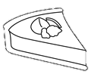
いろがぬれたら、
せんせいにシールを
もらってね❤
はやね
はやおき
あさごはん
2月
あさごはん
はやおき
はやね
できたら「え」にいろをぬろう!!

